Slide 1

Universidad Autónoma del Estado de México
Facultad de Química
Programa Educativo: Químico en Alimentos
Unidad de Aprendizaje
Laboratorio de Reacciones en Solución
Unidad II Caracterización y cuantificación de soluciones
Material de apoyo a las prácticas 1, 2 y 3
Dra. en Ed. Guadalupe Mirella Maya López
Febrero de 2016

Slide 2
Objetivo
Analizar experimentalmente la actividad de ácidos y bases fuertes y débiles, empleando parámetros de medición como, el pH, el uso de indicadores; lo cual llevará al alumno al cálculo de la concentración de soluciones (valoraciones directas e indirectas, empleando patrones primarios y secundarios)

Slide 3
¿Qué es la química analítica?
La Química Analítica puede definirse como la ciencia que desarrolla y mejora métodos e instrumentos para obtener información sobre la composición y naturaleza química de la materia.
La química analítica incluye el Análisis Químico que es la parte práctica que aplica los métodos de análisis para resolver problemas relativos a la composición y naturaleza química de la materia.

Slide 4
Los ámbitos de aplicación de los análisis químicos son muy variados; en la industria destaca el control de calidad de materias primas y productos acabados; en el comercio los laboratorios certificados de análisis aseguran las especificaciones de calidad de las mercancías; en el campo médico los análisis clínicos facilitan el diagnóstico de enfermedades, por citar algunos.

Slide 5
En la química analítica se diferencian áreas según la información que se desea obtener.
Así, la Química Analítica Cualitativa se centra en identificar la presencia o ausencia de un analito, mientras que la
Química Analítica Cuantitativa desarrolla métodos para determinar su concentración.

Slide 6
Métodos de análisis
Métodos clásicos, se basan en las propiedades químicas del analito; incluyen las gravimetrías, las volumetrías y los métodos de análisis cualitativo clásico.
Métodos instrumentales, están basados en propiedades fisicoquímicas. La clasificación de los métodos instrumentales se realiza con base en la propiedad que se mide, pueden ser: espectroscópicos, electro analíticos, térmicos.

Slide 7
Métodos de análisis
Métodos de separación. En este grupo se incluyen los métodos cuya finalidad es la separación de compuestos para eliminar las interferencias y facilitar las medidas

Slide 8
Características de calidad de los métodos analíticos
Exactitud: Grado de concordancia entre el resultado y un valor de referencia certificado. En ausencia de exactitud se tiene error sistemático.
Precisión: Grado de concordancia entre los datos obtenidos de una serie. Refleja el efecto de los errores aleatorios producidos durante el proceso analítico.

Slide 9
Características de calidad de los métodos analíticos
Sensibilidad: Capacidad para discriminar entre pequeñas diferencias de concentración del analito. Se evalúa mediante la sensibilidad de calibración, que es la pendiente de la curva de calibración a la concentración de interés.
Límite de detección: Concentración correspondiente a una señal de magnitud igual al blanco más tres veces la desviación estándar del blanco.

Slide 10
Características de calidad de los métodos analíticos
Intervalo dinámico: Intervalo de concentraciones entre el límite de cuantificación (LOQ) y el límite de linealidad (LOL).
Selectividad: Cuantifica el grado de ausencia de interferencias debidas a otras especies contenidas en la matriz.
Seguridad: Amplitud de condiciones experimentales en las que puede realizarse un análisis.

Slide 11
Los resultados de un análisis químico cuantitativo típico se calculan a partir de dos mediciones:
La primera medida es la masa o el volumen de la muestra que se esta analizando.
La segunda, es la medida de una cantidad proporcional a la del analito en la muestra.

Slide 12
Los métodos analíticos se clasifican en función de la naturaleza de la segunda medición:
En los métodos gravimétricos se determina la masa de un analito o de algún compuesto químico relacionado con él.
En los métodos volumétricos se mide el volumen de una disolución que contiene suficiente reactivo para reaccionar completamente con el analito.

Slide 13
En los métodos electro analíticos se miden propiedades eléctricas.
En los métodos espectroscópicos se mide la respuesta que genera la interacción de la radiación electromagnética con los átomos o moléculas del analito.
Un grupo de métodos misceláneos miden cantidades como la relación masa-carga de un ion, el decaimiento radioactivo, el calor de reacción o el índice de refracción entre otras propiedades del analito.

Slide 14
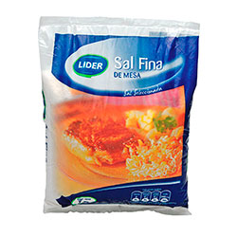

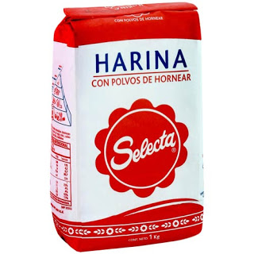
En el Laboratorio de Reacciones en Solución se integran los conocimientos adquiridos en los cursos Química Analítica Cualitativa y Química Analítica Cuantitativa para determinar por métodos gravimétricos y volumétricos algunas propiedades de productos alimenticios.

Slide 15
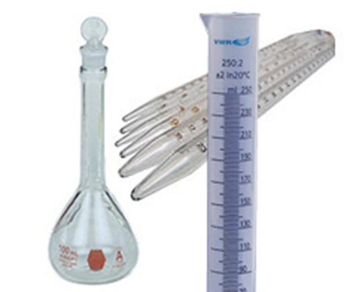
Práctica No. 1
Preparación de material de vidrio

Slide 16
Objetivos:
Aprender el uso adecuado de la balanza analítica
Usar correctamente la estufa, la mufla y el desecador,
Manejar adecuadamente materiales calientes.
Aprender y dominar el procedimiento para poner a peso constante material cerámico
Aprender y dominar el procedimiento para calibrar el material de vidrio

Slide 17

La medición precisa del volumen es tan importante para cualquier método analítico como la medición de la masa.
El volumen ocupado por una masa determinada del líquido varía con la temperatura, por lo tanto las mediciones volumétricas deben ser referidas a una temperatura estándar, por lo común de 20°C.
El volumen puede medirse confiablemente con una pipeta, una probeta, una bureta o un matraz volumétrico.

Slide 18
El material volumétrico se calibra al medir la masa de un líquido (generalmente agua destilada) de densidad y temperatura conocidas que esta contenida en el material volumétrico.
El material que se va a calibrar debe estar limpio (libre de discontinuidades en la película de agua), en el caso de la bureta y la pipeta se calibra lo que entrega por lo que no es necesario que estén secas.

Slide 19
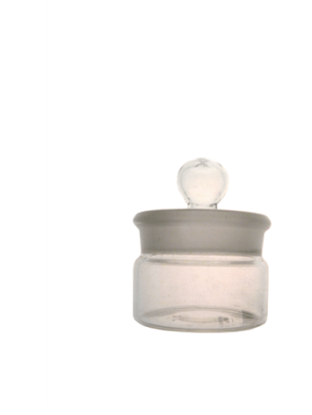
El agua que se utiliza en la calibración debe estar en equilibrio térmico con su entorno.
Para pesar, se recomienda utilizar una balanza analítica y para colocar la muestra de agua a pesar en pesafiltro o frascos pequeños.

Slide 20
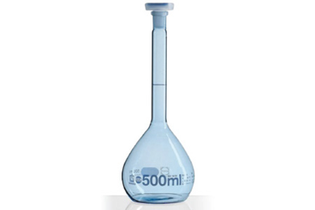
Los matraces volumétricos se calibran para conocer con precisión el volumen que contienen.
El matraz limpio y seco, se pesa con precisión de miligramos; se llena con agua hasta la marca de aforo y se pesa nuevamente.
De acuerdo a la densidad del agua se calcula el volumen contenido.

Slide 21
Cuestionario
¿Por qué es importante la determinación del peso constante en el material cerámico?
¿Por qué es necesario calibrar las buretas antes de realizar una determinación volumétrica?

Slide 22
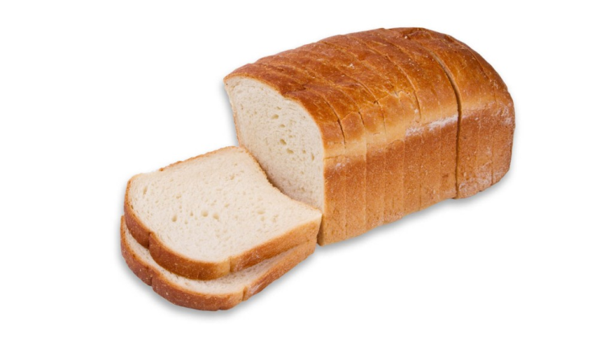
Práctica 2
Determinación de humedad y cenizas en harina comercial
Objetivos
Determinar el porcentaje de humedad y cenizas presente en una harina de tipo comercial
Contrastar los resultados obtenidos con los valores máximos reportados en la normatividad para verificar el cumplimiento de éstos

Slide 23
Los alimentos naturales contienen agua en cantidades que varían entre el 60 y 95%; en el caso de los alimentos procesados las normas establecen cantidades específicas de agua.
El agua se presenta en los alimentos de dos formas: como agua adsorbida o como agua absorbida.

Slide 24


Se define como humedad al contenido de agua en un producto, la humedad es importante para el fabricante ya que es una especificación de calidad del producto y es un parámetro de la adecuada conservación del mismo.
La medición del contenido de agua en un alimento, se determina comúnmente por secado, es decir se calienta la muestra a condiciones específicas, la pérdida de peso se debe a la humedad contenida.
Secado

Slide 25
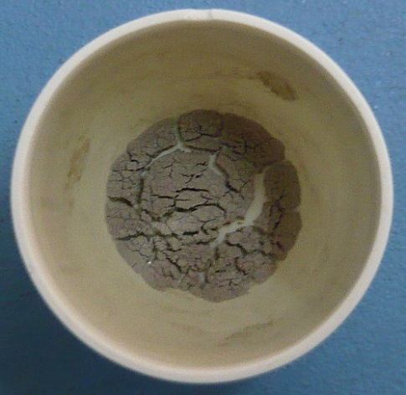
La determinación de cenizas es el análisis de los residuos inorgánicos que quedan después de la incineración completa de la materia orgánica de un alimento.
La determinación de cenizas permite cuantificar los minerales contenidos en el alimento o detectar una posible contaminación metálica la cual puede ocurrir durante el proceso de producción.
La técnica consiste en quemar el producto al aire y posteriormente en una mufla oxidar completamente todo el material orgánico.

Slide 26
Cuestionario
Menciona las medidas de seguridad que debes tomar en cuenta para utilizar la estufa y la mufla.
¿En qué otros procesos podrías utilizar la estufa y/o la mufla?
¿Cuál es la importancia de realizar el análisis de humedad y cenizas en alimentos?

Slide 27
Práctica 3
Valoración de un ácido fuerte y una base fuerte
Objetivos:
Aprender a realizar una titulación empleando adecuadamente las herramientas de trabajo del laboratorio
Aprender a preparar soluciones ácidas y básicas

Slide 28
Cuando las sustancias tienen en su estructura grupos funcionales con propiedades básicas se valoran con una disolución estándar de un ácido fuerte, en el caso de los grupos ácidos se valora con una disolución estándar de una base fuerte. Las sustancias más utilizadas para esto son el ácido clorhídrico, el ácido sulfúrico, el hidróxido de sodio y el hidróxido de potasio.

Slide 29
Como estas sustancias no las encontramos con una pureza elevada, se preparan disoluciones de concentración aproximada y luego se estandarizan con la titulación de un patrón primario.
Valoración, procedimiento mediante el cual una disolución estándar reacciona con un analito hasta el punto de equivalencia. El volumen utilizado en la valoración se utiliza para calcular la cantidad de analito presente en la muestra.

Slide 30
La valoración es un método conveniente y rápido para el análisis cuantitativo de muchas sustancias presentes en los alimentos o para verificar la calidad de materias primas o productos en la industria alimenticia.
Valoración, procedimiento mediante el cual una disolución estándar reacciona con un analito hasta el punto de equivalencia. El volumen utilizado en la valoración se utiliza para calcular la cantidad de analito presente en la muestra.

Slide 31
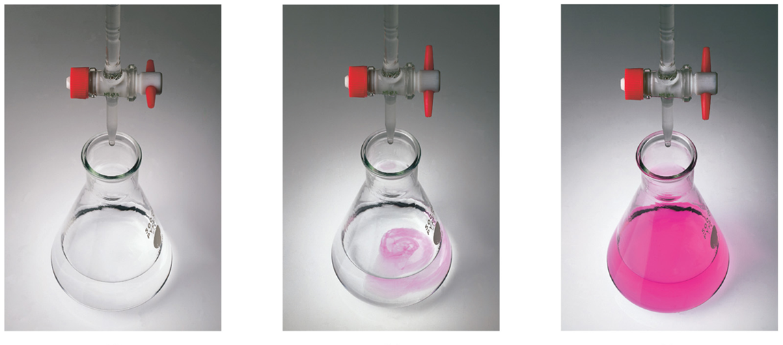
El indicador adecuado para la valoración será aquel que experimente el cambio de color cerca del pH que se presenta en el punto de equivalencia de la reacción.
La fenolftaleína cambia de color en el intervalo de pH de 8.2 a 10.0

Slide 32
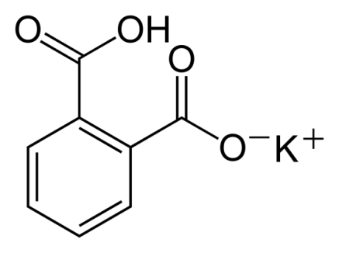
Un patrón primario es una sustancia utilizada como referencia al momento de hacer una valoración o estandarización.
Para valorar ácido clorhídrico se utiliza carbonato de potasio y para valorar hidróxido de socio se utiliza como patrón primario biftalato de potasio.
Biftalato de Potasio

Slide 33
Cuestionario
¿Qué es un patrón primario? ¿Cuáles son las condiciones que debe reunir un patrón primario?
¿Qué es un patrón secundario y cuáles son sus características?
¿Cuándo debe emplearse un patrón primario y cuando uno secundario?

Slide 34
Cuestionario
¿Cuál es la fecha de caducidad de las soluciones preparadas en esta práctica?
Menciona el tipo de indicadores que pueden emplearse para valorar ácidos o bases y explica ¿Cómo se debe seleccionar un indicador para una valoración ácido base?

Slide 35

Laboratorio de reacciones en solución
Dra. en Ed. Guadalupe Mirella Maya López
Febrero, 2016

